Slide 1
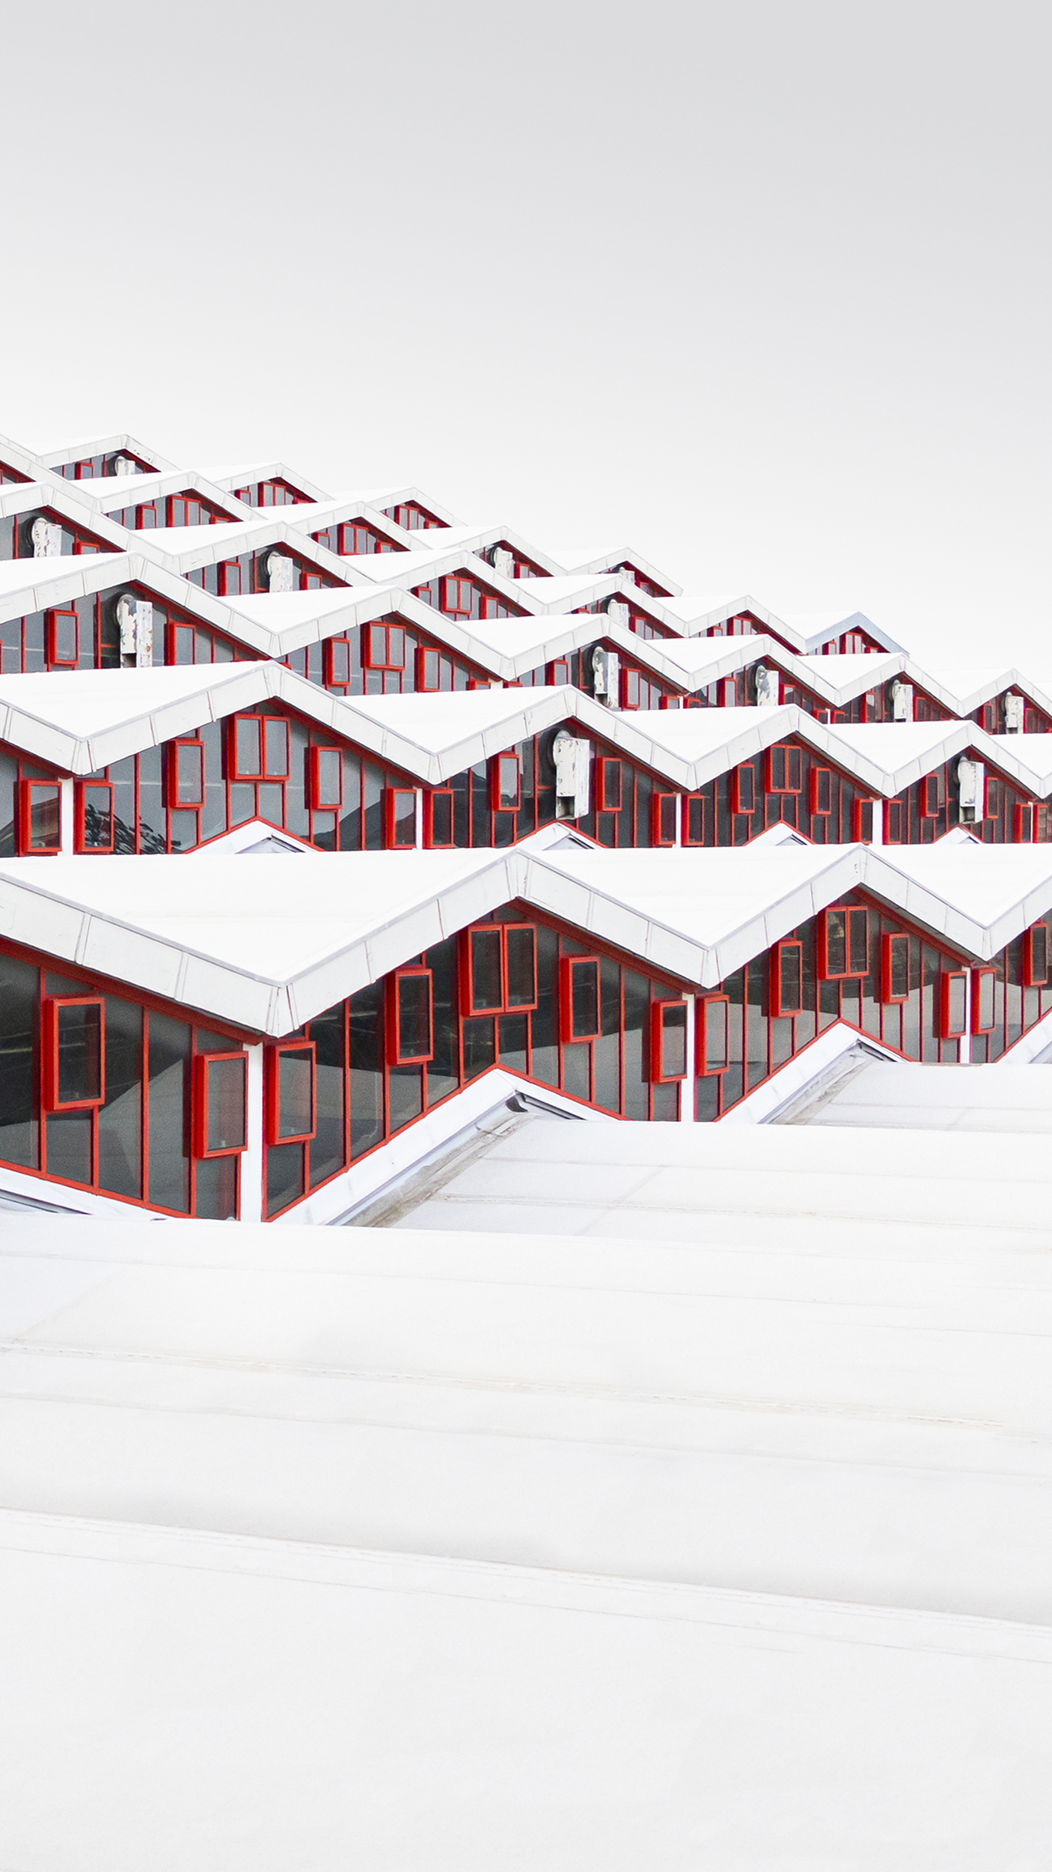
francescotuppo_1_rosso_spezzato-1-1-1-1-1-1.jpg

Slide 3
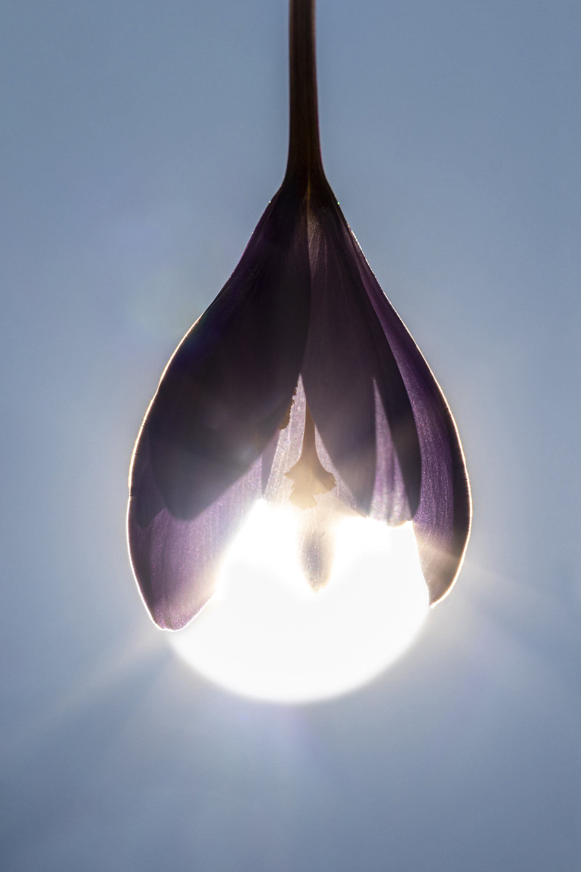
francescotuppo_1_lampadina_naturale-1-1-1-1-1-1.jpg

Slide 5
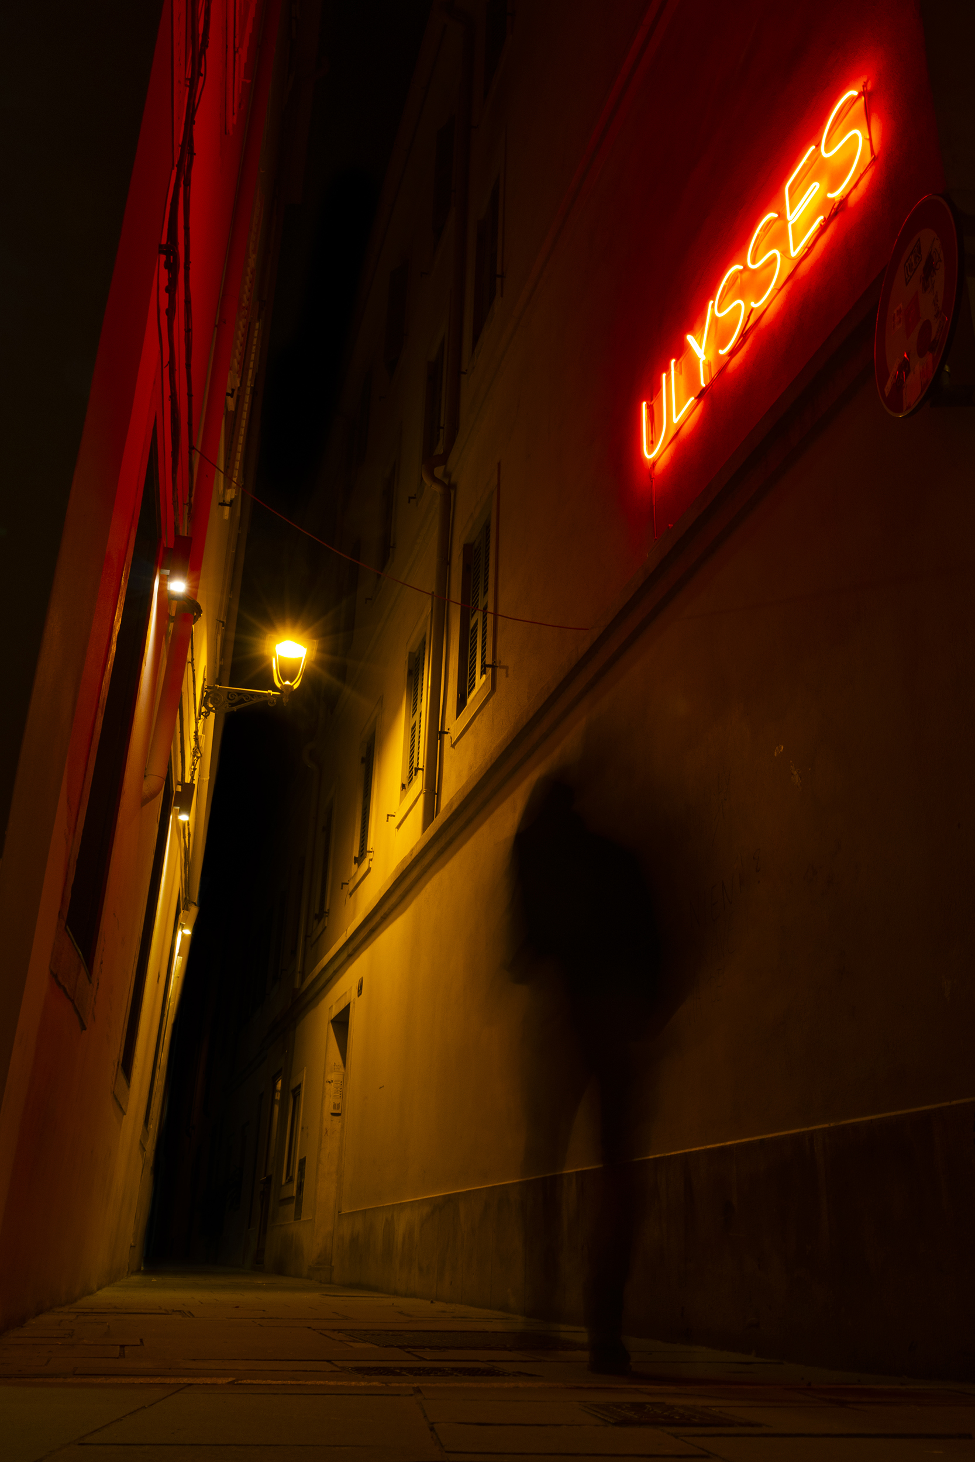
francescotuppo_1_nessunritornoaditaca-1-1-1-1-1-1-1.jpg

